Slide 1
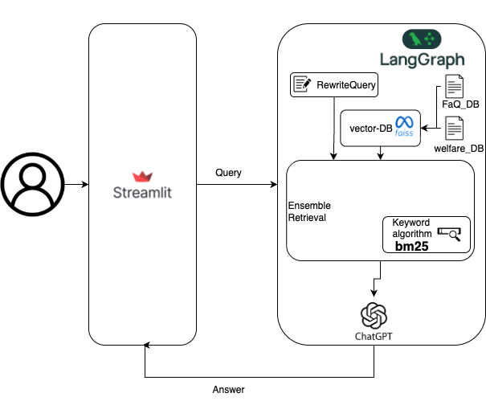
ARCHITECTURE HERO
시스템을 구조로 설계하고 증명합니다
아키텍처 다이어그램을 크게 두고, 아래에서 역할만 짧게 해석합니다.
• 이미지 자체가 시스템 설명의 본문이다.
• 검색·생성·검증 흐름을 한 화면에서 읽게 한다.
source: 02_1/image27.png • architecture hero • regenerated v2

